Slide 1

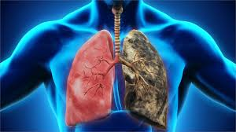

PROTOCOLO EPOC

Slide 2

PROTOCOLO EPOC
Este protocolo estandariza la atención y el esquema de intervención para la Enfermedad Pulmonar Obstructiva Crónica (EPOC) por el Equipo Móvil de Salud bajo la Estrategia Comunidades con Autocuidado Promotoras de Salud (CAPS). Busca promover la salud y la gestión del riesgo a nivel individual, familiar y comunitario.

Slide 3


INTRODUCCION
La EPOC es una principal causa de mortalidad en el mundo y en Colombia, generando un alto impacto socioeconómico y alterando la calidad de vida. Este protocolo busca desarrollar programas de promoción y control de factores de riesgo.
OBJETIVO GENERAL
Estandarizar la atención y el esquema de intervención a la población por parte del Equipo Móvil de Salud con el fin de generar capacidades en autocuidado y gestión del riesgo a nivel individual, familiar y comunitario.

Slide 4

AMBITO DE APLICACION
POBLACIÓN DIANA
Comunidad y familias de los sectores priorizados por CAPS, sanas, con EPOC o factores de riesgo al mismo.
ÁMBITO DE APLICACIÓN
Protocolo de aplicación por el Equipo Móvil de Salud de la Estrategia CAPS, en el entorno hogar y comunitario. Líder profesional: Fisioterapia.

Slide 5
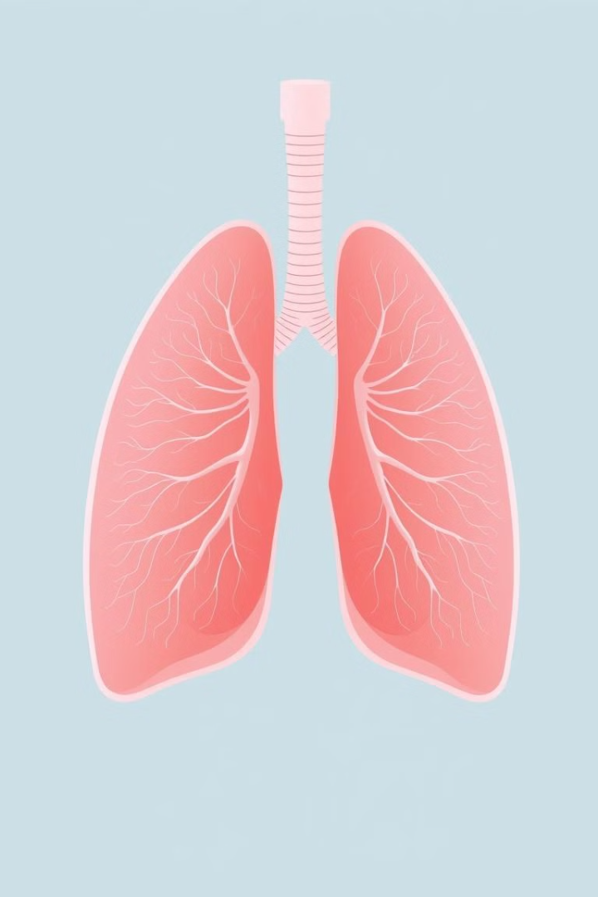
TÉRMINOS CLAVE Y DEFINICIONES
EPOC
CONDICIONES DE RIESGO
Persona mayor a 30 años con consumo de cigarrillo o exposición al humo, exposición a humo de leña-carbón, antecedentes de TB y exposición a químicos o polvo excesivo.
Limitación crónica del flujo aéreo, no totalmente reversible y asociada principalmente al humo de tabaco.
SIGNOS O SÍNTOMAS
Producción de esputo, disnea, tos crónica, bronquitis o sibilancias, dolor o presión en el pecho.

Slide 6




PREVENCION - PROMOCION
Actividad Física
Alimentación Saludable
Prevención del Tabaquismo
Enseñar sobre hábitos saludables, educar sobre la EPOC, aspectos preventivos. Desarrollar estrategias comunitarias orientadas a disminuir los niveles de contaminación del aire en interiores y en el exterior de la vivienda.

Slide 7

DETECCION TEMPRANA
Cuestionarios
1
Aplicar cuestionarios por professional
para detección temprana de casos.
2
Educación
Brindar educación para la disminución o control de los factores de riesgo.
Saneamiento Ambiental
3
Valorar e intervenir ante presencia de humo
de tabaco, leña o polvos en el hogar.

Slide 8



GESTION DEL RIESGO
Canalización
Fomentar las prácticas de cuidado, factores protectores y el acceso a servicios de salud.
Consejería
Desarrollar consejería breve para la cesación del consumo de tabaco.
Entorno Laboral
Identificar aspectos de riesgo relacionados con
el entorno laboral informal.

Slide 9



CANALIZACION Y REMISION
Monitoreo
2
Monitorear el acceso a la valoración y pruebas diagnósticas requeridas.
Remisión
1
Realizar remisión a los servicios de salud para confirmar o descartar el caso.
Tratamiento
Asegurar el cumplimiento con el tratamiento y el manejo adecuado de las exacerbaciones.
3

Slide 10
ATENCION INTEGRAL
AFILIACIÓN
1
Promover la afiliación al sistema de salud y educar en deberes y derechos.
PLAN DE CUIDADO
2
Establecer plan de cuidado familiar de acuerdo a las especificidades encontradas.
SEGUIMIENTO
3
Verificar y evaluar el cumplimiento de los compromisos y acuerdos de la familia.

Slide 11

REFERENCIAS BIBLIOGRAFICAS
Este protocolo se basa en la Guía de práctica clínica basada en la evidencia para la prevención, diagnóstico, tratamiento y seguimiento de la Enfermedad Pulmonar Obstructiva Crónica (EPOC) en Colombia y otros documentos relevantes.
Se incluyen lineamientos de la estrategia 4*4 población adulta, matriz RIAS promoción y mantenimiento de la salud, Ruta Integral de atención en salud para la promoción y mantenimiento de la salud, y otros documentos enunciados en la bibliografía.

Slide 12


